Slide 1

Člověk a jeho svět – Prvouka
1. a 2. ročník
Téma: Podzim
VY_52_INOVACE_34_Podzim – savci
a ptáci
Hana Kolářová
Vytvořeno: 2011

Slide 2
Anotace
Materiál seznamuje žáky s nadřazenými pojmy: savci a ptáci. Prezentace je zaměřena na rozlišování živočichů
do těchto dvou tříd (skupin).

Slide 3
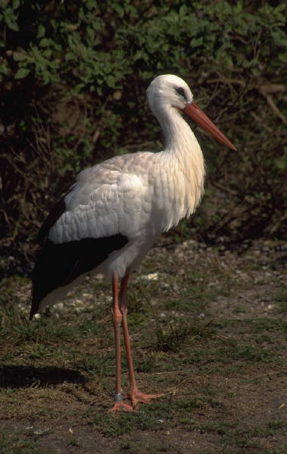

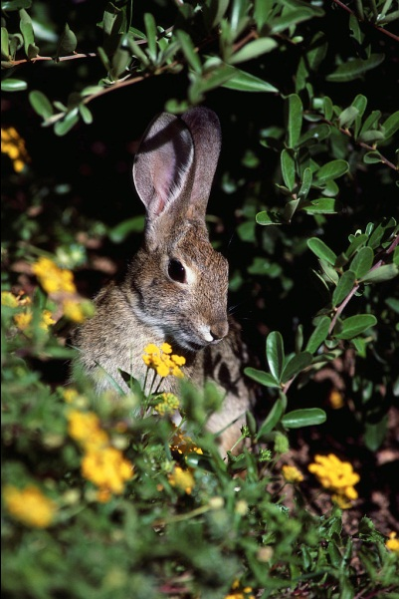
Podzim – savci a ptáci

Slide 4
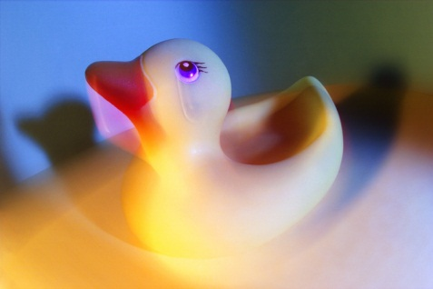
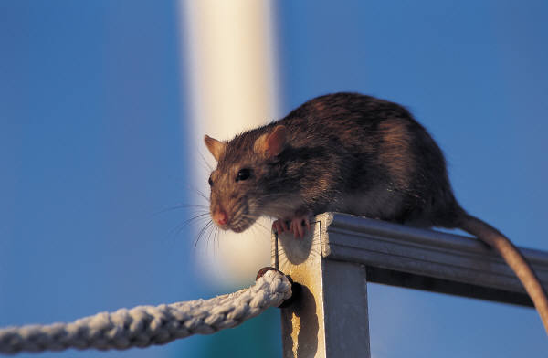
Které savce a ptáky znáte?
vlaštovka
potkan
liška
zajíc
kachna
čáp

Slide 5
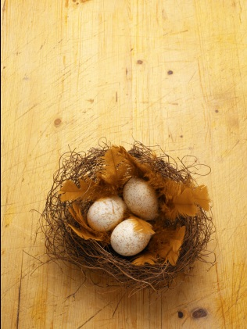
Vyber, jaký je rozdíl mezi savci a ptáky.
Mají tělo pokryté peřím.
Rodí živá mláďata.
Mají tělo většinou pokryté srstí.
Přední končetiny jsou přeměněny v křídla.
Jejich mláďata se líhnou z vajec.
Mají zobák.
Mláďata sají mateřské mléko.
PTÁCI:
SAVCI:

Slide 6
Zvířata a jejich mláďata
husa divoká
čáp
zajíc
vlaštovka
vlaštovička
zajíček (zajíče)
house
čápě

Slide 7

Stěhovaví ptáci
Proč se někteří ptáci na podzim stěhují?
Kam se stěhují?
Které stěhovavé ptáky znáš?

Slide 8
Autor: Hana Kolářová, Základní škola a mateřská škola Liběšice,
okres Louny, příspěvková organizace
Zpracováno v programu Microsoft Office 2010.
Použité obrázky pocházejí z webu Office.com nebo z vlastních zdrojů.
http://office.microsoft.com/cs-cz/images/results.aspx?qu=%C4%8D%C3%A1p&ex=1#ai:MP900180518|
http://office.microsoft.com/cs-cz/images/results.aspx?qu=vla%C5%A1tovka&ex=1#ai:MC900084048|
http://office.microsoft.com/cs-cz/images/results.aspx?qu=zaj%C3%ADc&ex=1#ai:MP900406667|
http://office.microsoft.com/cs-cz/images/results.aspx?qu=husa&ex=1#ai:MC900329591|
http://office.microsoft.com/cs-cz/images/results.aspx?qu=my%C5%A1&ex=1#ai:MC900444736|
http://office.microsoft.com/cs-cz/images/results.aspx?qu=ji%C5%99i%C4%8Dka&ex=1#ai:MC900083980|
http://office.microsoft.com/cs-cz/images/results.aspx?qu=zaj%C3%ADc&ex=1#ai:MC900332362|
http://office.microsoft.com/cs-cz/images/results.aspx?qu=%C4%8D%C3%A1p&ex=1#ai:MC900084042|
http://office.microsoft.com/cs-cz/images/results.aspx?qu=li%C5%A1ka&ex=1#ai:MC900441392|
http://office.microsoft.com/cs-cz/images/results.aspx?qu=vla%C5%A1tovka&ex=1#ai:MC900052616|
http://office.microsoft.com/cs-cz/images/results.aspx?qu=kachna&ex=1#ai:MP900404966|
http://office.microsoft.com/cs-cz/images/results.aspx?qu=krysa&ex=1#ai:MP900262274|
http://office.microsoft.com/cs-cz/images/results.aspx?qu=hn%C3%ADzdo&ex=1#ai:MP900422692|
http://office.microsoft.com/cs-cz/images/results.aspx?qu=ku%C5%99e&ex=1#ai:MC900350976|mt:1|
http://office.microsoft.com/cs-cz/images/results.aspx?qu=%C4%8D%C3%A1p&ex=1#ai:MC900344173|mt:1|
http://office.microsoft.com/cs-cz/images/results.aspx?qu=vla%C5%A1tovka&ex=1#ai:MC900351014|
http://office.microsoft.com/cs-cz/images/results.aspx?qu=vla%C5%A1tovka&ex=1#ai:MC900329536|
http://office.microsoft.com/cs-cz/images/results.aspx?qu=%C4%8D%C3%A1p&ex=1#ai:MM900296987|
http://office.microsoft.com/cs-cz/images/results.aspx?qu=husa&ex=1#ai:MC900329591|
http://office.microsoft.com/cs-cz/images/results.aspx?qu=kuka%C4%8Dka&ex=1#ai:MC900290342|
Vytvořeno 2011, upraveno 2013

